Slide 1
«Математикалық сауаттылық есептерін шығарудың әртүрлі тәсілдері»
семинар-практикум

Slide 2
Математикалық сауаттылық — бұл адамның күнделікті өмірде математиканы түсініп, оны тиімді қолдана алу қабілеті
• Мәселелерді математикалық жолмен шешу (теңдеу, теңсіздік, теңдеулер жүйесі);
• Диаграмма, график, формула, пайыз, пропорция сияқты математикалық мәліметтерді түсініп, талдау; логикамен ойлай алу;
• Таңдау әдісі — есепті шешу үшін мүмкін болатын бірнеше жауаптың ішінен дұрыс шешімді болжап көріп, оларды орнына қойып тексеру арқылы табу.

Slide 3
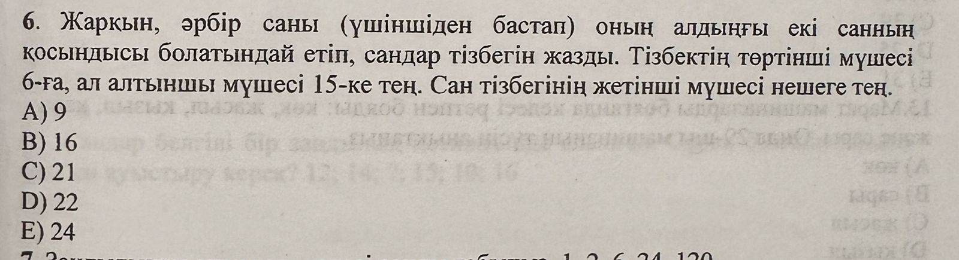

Slide 4
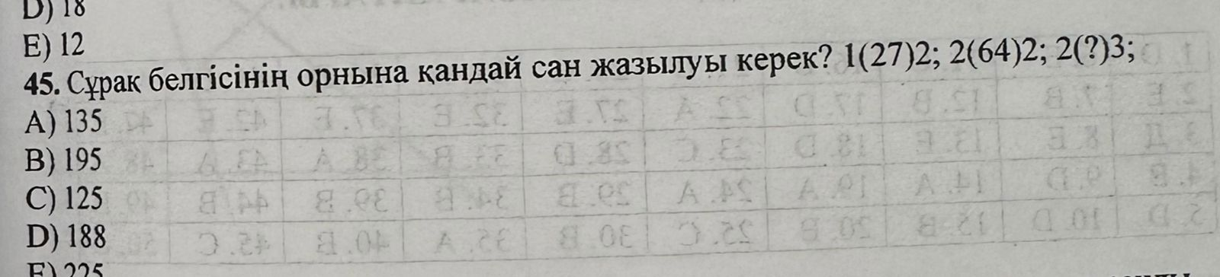

Slide 5
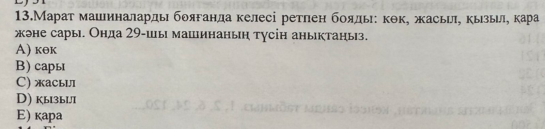

Slide 6
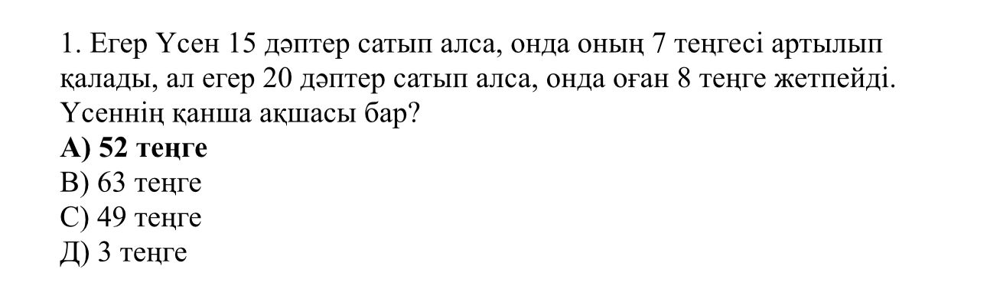

Slide 7
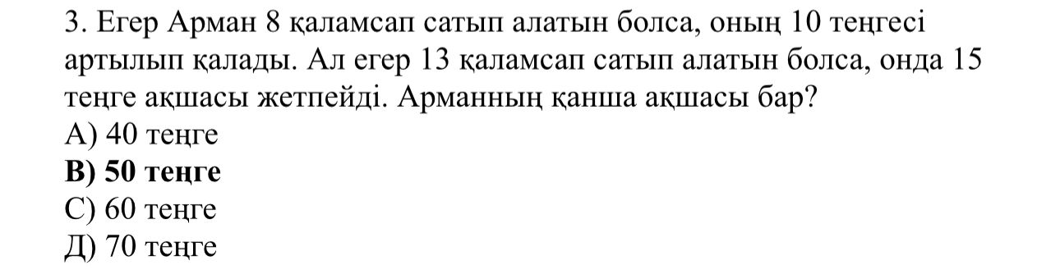

Slide 8
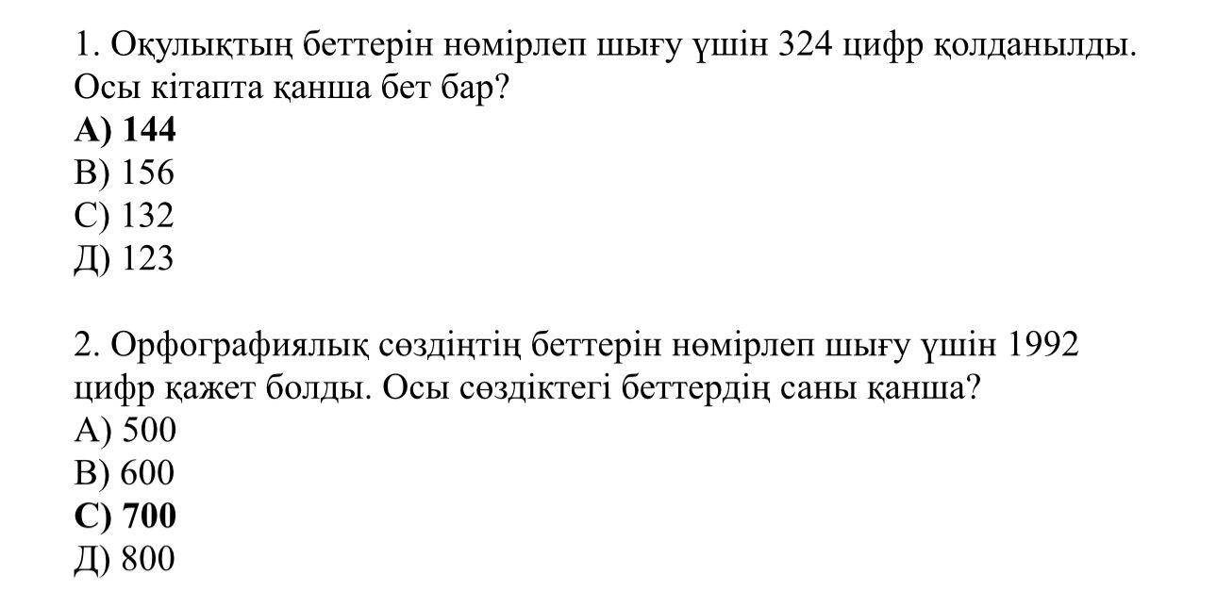

Slide 9
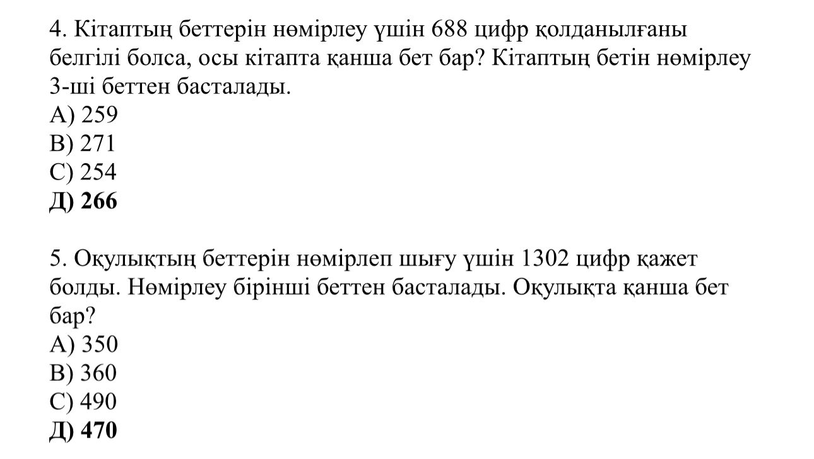

Slide 10
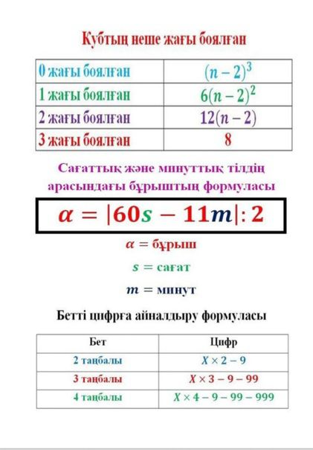

Slide 11
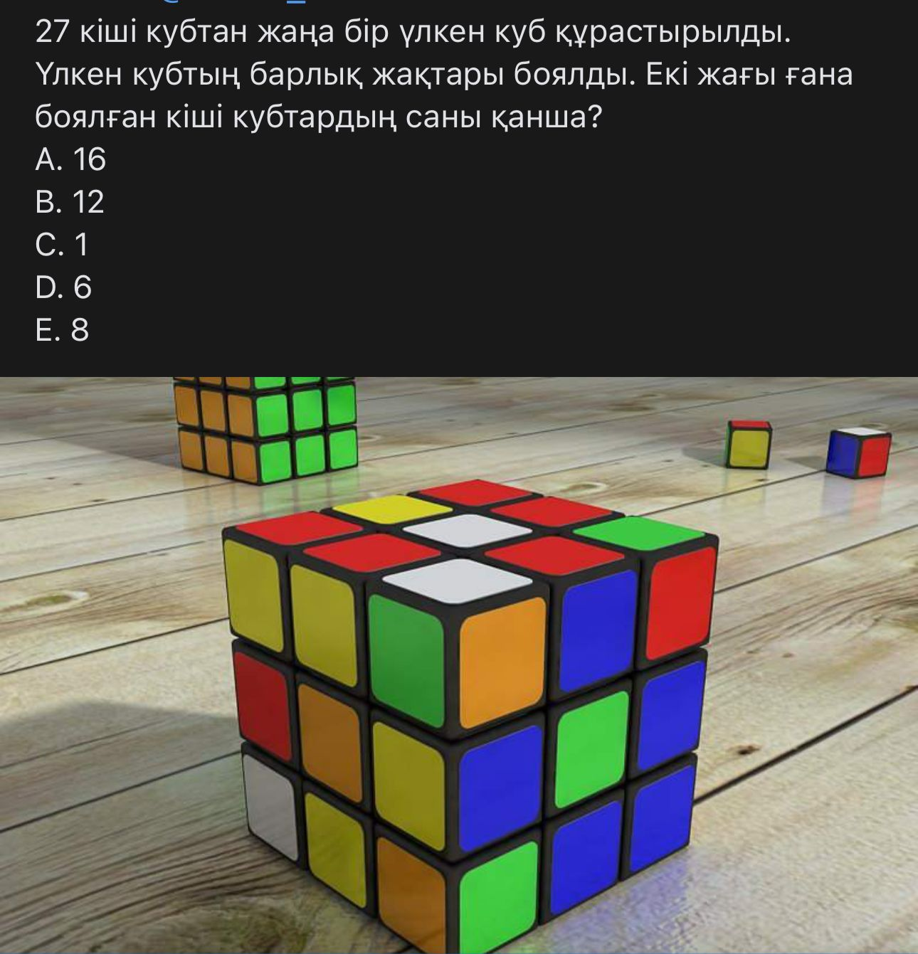

Slide 13
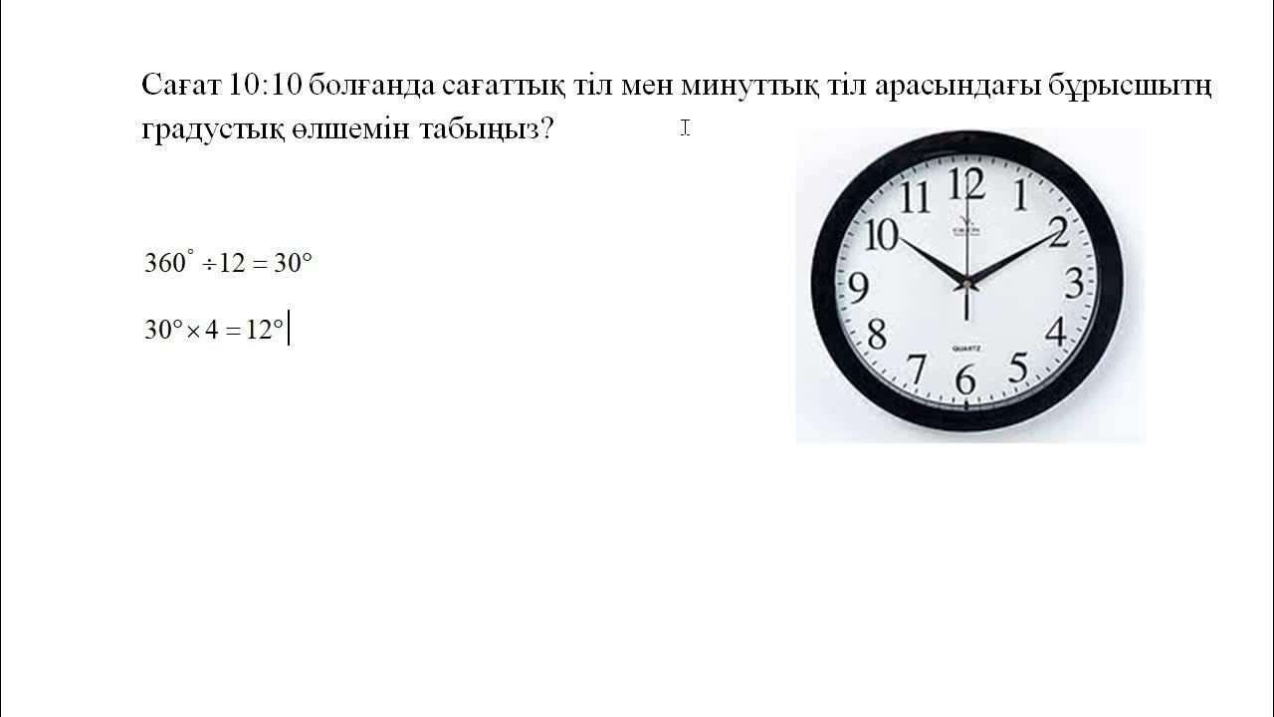

Slide 15
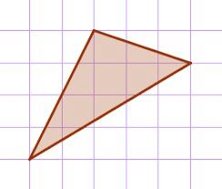

Slide 16
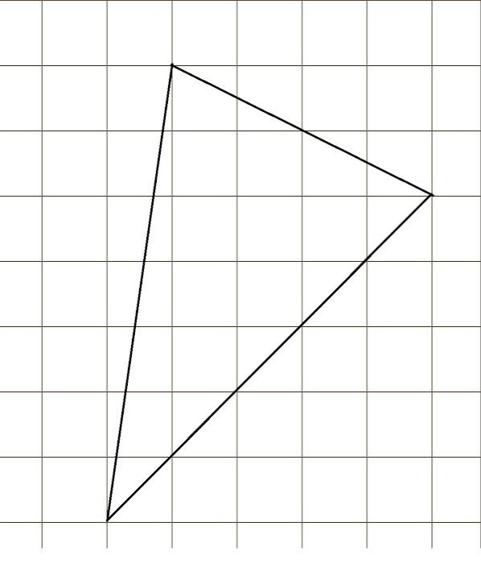

Slide 17
